Slide 1

Dipl.-Psych. Franziska Wallburg
Psychologische Beratung

Slide 2
Willkommen zur Vorstellung der Psychologischen Beratung
Dies ist eine vertonte PowerPoint-Präsentation. Bitte starten Sie den Präsentationsmodus.
Dauer: circa 10 Minuten

Slide 3

Wer wir sind
zehn Diplom-Psycholog/innen, M. Sc. Psycholog/innen
Approbierte Psychologische Psychotherapeuten oder in Ausbildung zur Psychologischen Psychotherapeutin
Ausbildung in den Richtlinienverfahren Verhaltenstherapie, systemischer oder tiefenpsychologisch fundierter Psychotherapie

Slide 4


typische Anliegen
Studien-schwierigkeiten
Persönliche Probleme und Krisen

Slide 5
typische anliegen
„Ich fühle mich unsicher in Bezug auf meine eigenen Ziele und mein Verhalten. Oft habe ich auch Angst vor der Zukunft und zweifele an mir selbst.“
„Ich mache mir Sorgen, ob mein Konsum von Alkohol/ Cannabis/Online Spielen etc. noch ok ist.“
„Wegen Corona musste ich für mich wichtige Pläne und Projekte aufgeben und damit komme ich nicht gut klar.“
„Ich bin ständig niedergeschlagen, habe zu nichts mehr Lust und kann mich gar nicht mehr freuen.“
„Ich habe Zweifel, ob ich hier an der Uni/ Hochschule richtig bin.“
„Ich fühle mich ständig gestresst und erschöpft, kann gar nicht mehr abschalten.“
„Ich fühle mich oft einsam, und es fällt mir schwer, auf andere zuzugehen und neue Leute kennen zu lernen.“
„Ich habe Stress mit meiner Familie/ in meinen Freundschaften und kriege das alleine nicht hin.“
„Vielleicht brauche ich eine Therapie?“
„Vor Prüfungen bin ich so aufgeregt und in der Prüfung habe ich immer einen Black-Out, obwohl ich gut vorbereitet bin.“
„Ich komme mit dem Lernen nicht voran, schiebe Dinge ständig vor mir her.“

Slide 6
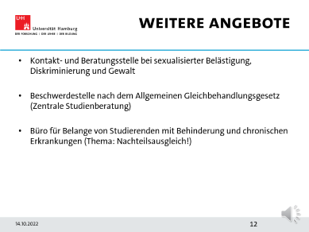
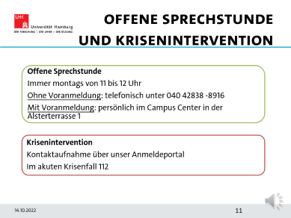

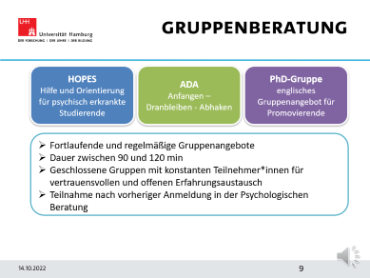
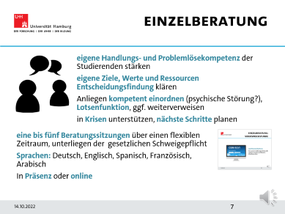
Unsere Angebote

Slide 7



Einzelberatung
eigene Handlungs- und Problemlösekompetenz der Studierenden stärken
eigene Ziele, Werte und Ressourcen Entscheidungsfindung klären
Anliegen kompetent einordnen (psychische Störung?), Lotsenfunktion, ggf. weiterverweisen
in Krisen unterstützen, nächste Schritte planen
eine bis fünf Beratungssitzungen über einen flexiblen Zeitraum, unterliegen der gesetzlichen Schweigepflicht
Sprachen: Deutsch, Englisch, Spanisch, Französisch, Arabisch
In Präsenz oder online

Slide 8
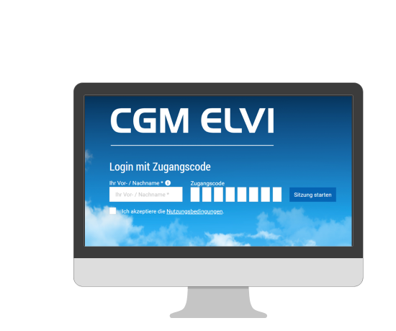
Einzelberatung: Videosprechstunde
Zertifizierte Plattform
Für unsere Videosprechstunde nutzen wir die zertifizierte Plattform Elvi.

Slide 9
Gruppenberatung
HOPES
Hilfe und Orientierung für psychisch erkrankte Studierende
ADA
Anfangen – Dranbleiben - Abhaken
PhD-Gruppe englisches Gruppenangebot für Promovierende
Fortlaufende und regelmäßige Gruppenangebote
Dauer zwischen 90 und 120 min
Geschlossene Gruppen mit konstanten Teilnehmer*innen für vertrauensvollen und offenen Erfahrungsaustausch
Teilnahme nach vorheriger Anmeldung in der Psychologischen Beratung

Slide 10

Workshops und Coaching
In Zusammenarbeit mit der Zentralen Studienberatung
verschiedene Workshops: Lernstrategien, Zeitmanagement, Kompetenzentfaltung in Prüfungen, Prokrastination, Selbstzweifel usw.
Online (per Zoom) und in Präsenz
Weitere Informationen und Anmeldung online unter www.uni-hamburg.de/woc

Slide 11
Offene Sprechstunde und Krisenintervention
Offene Sprechstunde
Immer montags von 11 bis 12 Uhr
Ohne Voranmeldung: telefonisch unter 040 42838 -8916
Mit Voranmeldung: persönlich im Campus Center in der Alsterterrasse 1
Krisenintervention
Kontaktaufnahme über unser Anmeldeportal
Im akuten Krisenfall 112

Slide 12
Weitere Angebote
Kontakt- und Beratungsstelle bei sexualisierter Belästigung, Diskriminierung und Gewalt
Beschwerdestelle nach dem Allgemeinen Gleichbehandlungsgesetz (Zentrale Studienberatung)
Büro für Belange von Studierenden mit Behinderung und chronischen Erkrankungen (Thema: Nachteilsausgleich!)

Slide 13


Empfehlung zum Studienstart: aktiv werden
Orientierung und Kontrollerleben stärken
Realistische Studienziele unter Online Bedingungen
Zeitmanagement, Semester- und Wochenplanung
Tagesstruktur
und Routinen
Erledigtes abhaken, sich belohnen
Aktivitäten erhalten
Bewährtes weitermachen, Neues ausprobieren
Sport
Achtsamkeit und Entspannung
Medienkonsum begrenzen
Unterstützung nutzen
Beratungsangebote (z.B BESI/ Studierendenwerk, PB, Studienfachberatung)
Kontakt zu Lehrenden
Kontakt zu und Austausch mit anderen Studierenden

Slide 14

So erreichen Sie uns
…Online
www.uni-hamburg.de/psychologischeberatung

Slide 15
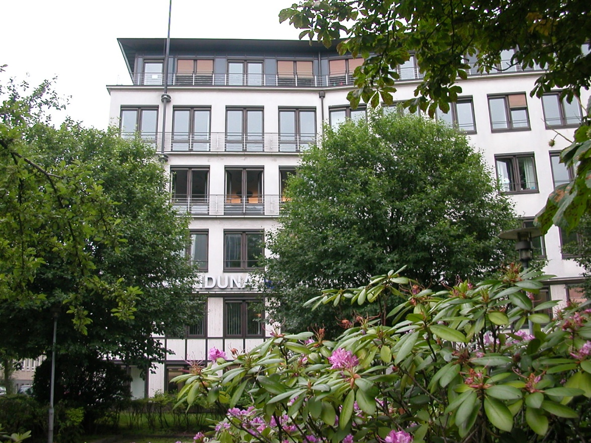
…so erreichen Sie uns persönlich
Alsterterrasse 1
20354 Hamburg
3./4. OG

Slide 16
Vielen Dank für Ihre Aufmerksamkeit
und wir wünschen einen erfolgreichen Studienstart!

